Slide 1
Mazowieckie Biuro Planowania Regionalnego
Zmiana Planu zagospodarowania przestrzennego województwa mazowieckiego
z uwzględnieniem obszarów funkcjonalnych
dr Elżbieta Kozubek
Dyrektor Mazowieckiego Biura Planowania Regionalnego w Warszawie
Ostrołęka, 11 czerwca 2018

Slide 2
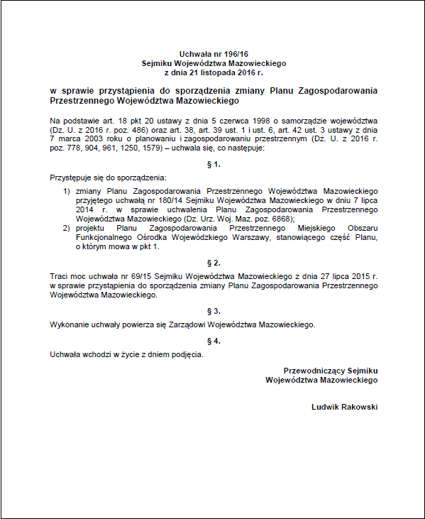
Zmiana planu
Uchwała nr 196/16
Sejmiku Województwa Mazowieckiego
z dnia 21 listopada 2016 r.
o przystąpieniu do sporządzenia zmiany
Planu Zagospodarowania Przestrzennego
Województwa Mazowieckiego
Notes:
Prace nad zmianą Planu zagospodarowania przestrzennego województwa mazowieckiego (dalej Plan lub PZPWM), obejmującego plan zagospodarowania przestrzennego dla miejskiego obszaru funkcjonalnego ośrodka wojewódzkiego Warszawy, rozpoczęto wraz z podjęciem przez Sejmik Województwa Mazowieckiego uchwały nr 196/16 z dnia 21 listopada 2016 r. Podjęcie uchwały podyktowane było przede wszystkim istotnymi zmianami w przepisach prawnych, ale także potrzebą aktualizacji kierunków polityki przestrzennej województwa, uwzględniających nowe zadania i wyzwania rozwojowe. art. 39 ust. 6 Ustawy z dnia 27 marca 2003 r. o planowaniu i zagospodarowaniu przestrzennym, (Dz.U. z 2017 r. poz. 1073)

Slide 3
Plan zagospodarowania przestrzennego województwa
Plan jest dokumentem określającym zasady organizacji przestrzennej regionu
PZPW jest aktem planowania o charakterze ogólnym, nie mającym charakteru powszechnie obowiązującego źródła prawa
Ustalenia PZPW nie stanowią prawa miejscowego i tym samym nie naruszają autonomii gmin w zakresie gospodarki przestrzennej
Ustalenia PZPW są aktem kierownictwa wewnętrznego województwa i są wiążące dla organów administracji
Ogólne zapisy PZPW w zakresie ICP, nie precyzują szczegółowej lokalizacji inwestycji – nie naruszają interesu prawnego gmin i osób fizycznych

Slide 4
Zmiana PZPWM – uwarunkowania prawne
Podstawy prawne
Ustawa z dnia 5 czerwca 1998 r. o samorządzie województwa
Ustawa z dnia 27 marca 2003 r. o planowaniu i zagospodarowaniu przestrzennym
Ustawa z dnia 6 grudnia 2006 r. o zasadach prowadzenia polityki rozwoju
Ustawa z dnia 3 października 2008 r. o udostępnianiu informacji o środowisku i jego ochronie, udziale społeczeństwa w ochronie środowiska oraz o ocenach oddziaływania na środowisko
Ustawa z dnia 27 kwietnia 2001 r. Prawo ochrony środowiska
Ustawa z dnia 4 marca 2010 r. o infrastrukturze informacji przestrzennej

Slide 5
Ustawa z dnia 4 marca 2010 r. o infrastrukturze informacji przestrzennej
określa zasady tworzenia oraz użytkowania infrastruktury informacji przestrzennej przez organy administracji w zakresie:
danych przestrzennych i metadanych infrastruktury informacji przestrzennej,
usług danych przestrzennych,
interoperacyjności zbiorów danych przestrzennych i usług danych przestrzennych, wspólnego korzystania z danych przestrzennych,
współdziałania i koordynacji w zakresie infrastruktury informacji przestrzennej
Notes:
Ustawa z dnia 4 marca 2010 r. o infrastrukturze informacji przestrzennej (Dz.U. z 2017 r. poz. 1382) określa zasady tworzenia oraz użytkowania infrastruktury informacji przestrzennej przez organy administracji w zakresie: danych przestrzennych i metadanych infrastruktury informacji przestrzennej, usług danych przestrzennych, interoperacyjności zbiorów danych przestrzennych i usług danych przestrzennych, wspólnego korzystania z danych przestrzennych, współdziałania i koordynacji w zakresie infrastruktury informacji przestrzennej (art. 1). Infrastruktura informacji przestrzennej zgodnie z zapisami art. 4 obejmuje zbiory danych przestrzennych odnoszące się do terytorium Rzeczypospolitej Polskiej, występujące w postaci elektronicznej oraz utrzymywane przez organ administracji lub w jego imieniu, które zgodnie z jego zadaniami publicznymi są tworzone, aktualizowane i udostępniane oraz należą do co najmniej jednego z tematów danych przestrzennych wymienionych w ustawie.
Samorząd Województwa z uwagi na zadania jakie wykonuje (m.in. opracowanie PZPW) zobligowany jest do prowadzenia, aktualizowania oraz autoryzacji wojewódzkich baz danych wchodzących w skład Mazowieckiego Systemu Informacji Przestrzennej oraz utrzymania standardu przekazywania danych przestrzennych: graficznych i opisowych.

Slide 6
PZPWM – zakończone prace
Sporządzenie Okresowej oceny PZPWM
Opracowanie założeń organizacyjno-prawnych zmiany PZPWM
Ogłoszenie i zawiadomienie o przystąpieniu do zmiany PZPWM
Rozpatrzenie wniosków do zmiany PZPWM
Opracowanie ekofizjograficzne dla obszaru województwa
Opracowanie wstępnej wersji projektu zmiany PZPWM wraz z prognozą oddziaływania na środowisko

Slide 7
Konsultacje społeczne zmiany PZPWM
Obwieszczenie Marszałka Województwa Mazowieckiego
z dnia 23 stycznia 2017 r. o podjęciu uchwały w sprawie przystąpienia do sporządzenia zmiany Planu Zagospodarowania Przestrzennego Województwa Mazowieckiego
Określono formę, miejsce i termin do 31 lipca 2017 r. składania wniosków dotyczących Planu
Prasa ogólnopolska
Ogłoszenie w gazecie „Rzeczpospolita” 30 stycznia 2017 r.
Prasa lokalna - ponowienie
Tygodnik Ostrołęcki, Tygodnik Płocki, Tygodnik Radomski, Tygodnik Ciechanowski, Tygodnik Siedlecki, Życie Żyrardowa czerwiec/lipiec 2017 r.

Slide 8
Wnioski do zmiany Planu
wpłynęło 11 770 pism – podzielono na 20 680 wniosków
19 603 wniosków – obszar energetyki (94,8% liczby wszystkich złożonych wniosków)
- 19 429 wniosków – przebieg planowanej inwestycji krajowej linii elektroenergetycznej 400 kV na trasie Kozienice – Ołtarzew
741 – transport (3,6%)
88 – środowisko (0,4%)
pozostałe wnioski dotyczyły m.in. dziedzictwa kulturowego, turystyki i sportu, gospodarki wodnej (1,2%)

Slide 9
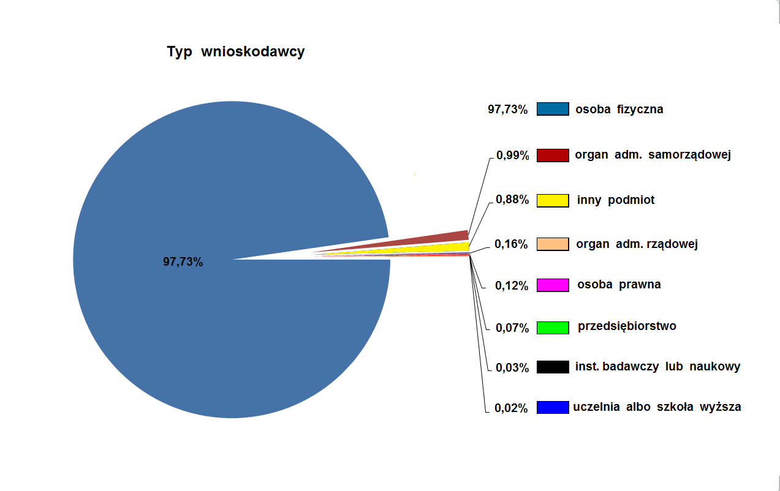
Notes:
slajd ankiety potrzeb

Slide 10
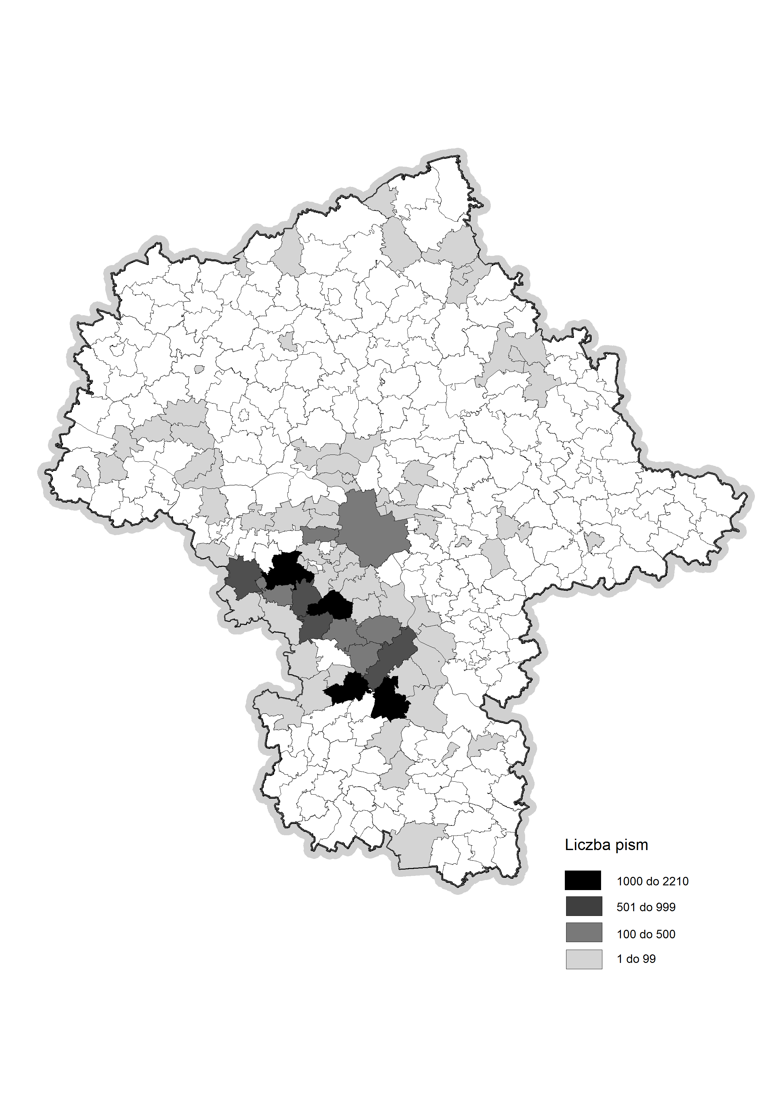
Wnioski

Slide 11
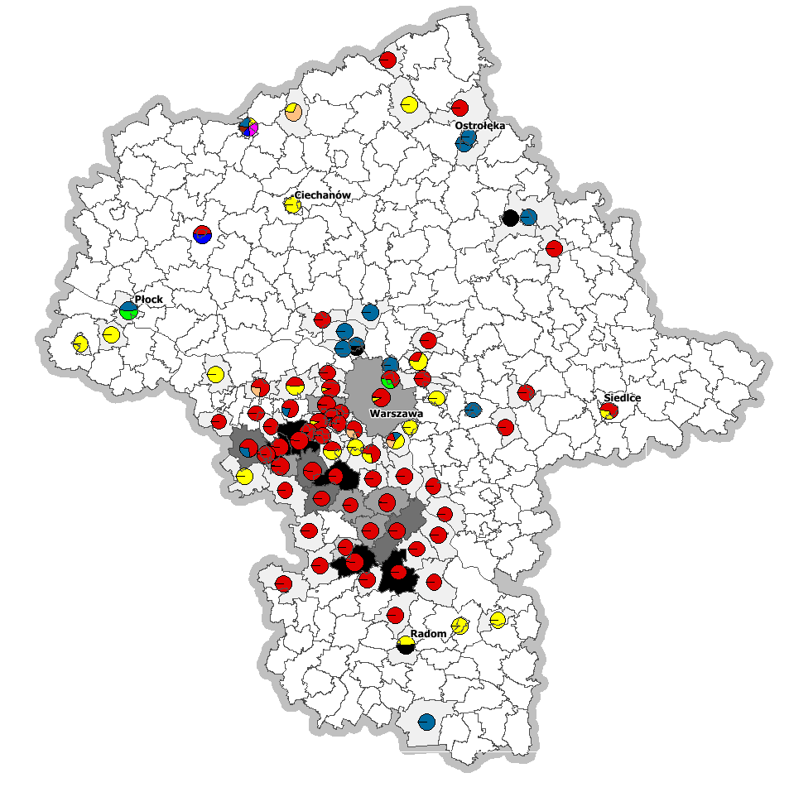
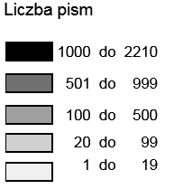
Wnioski – obszar tematyczny
energetyka
transport
pismo wielotetamatyczne
osadnictwo
dziedzictwo
ochrona środowiska
tereny zamknięte
gospodarka wodna
problematyka społeczna
rolnictwo
Notes:
slajd ankiety potrzeb

Slide 12
Informacja o rozpatrzeniu wniosków do zmiany Planu
http://www.mbpr.pl/
http://bip.mbpr.pl/

Slide 13
PZPWM
Art. 39. ust. 3.
W planie zagospodarowania przestrzennego województwa uwzględnia się (…) rekomendacje i wnioski zawarte w audycie krajobrazowym (…)
Art. 38a. ust 1.
Dla obszaru województwa sporządza się, nie rzadziej niż raz na 20 lat, audyt krajobrazowy
Art. 38a. ust. 2.
Audyt krajobrazowy identyfikuje krajobrazy występujące na całym obszarze województwa, określa ich cechy charakterystyczne oraz dokonuje oceny ich wartości
Art. 38a. ust. 6.
Rada Ministrów określi, w drodze rozporządzenia:
pkt. 4) szczegółowy zakres i metodologię audytu krajobrazowego

Slide 14
PZPWM
Art. 39. ust. 5.
W planie zagospodarowania przestrzennego województwa umieszcza się te inwestycje celu publicznego o znaczeniu ponadlokalnym, (…), które zostały ustalone w dokumentach przyjętych przez Sejm Rzeczypospolitej Polskiej, Radę Ministrów, właściwego ministra lub sejmik województwa, zgodnie z ich właściwością

Slide 15
PZPWM
Art. 39. ust. 6.
Dla miejskiego obszaru funkcjonalnego ośrodka wojewódzkiego uchwala się plan zagospodarowania przestrzennego miejskiego obszaru funkcjonalnego ośrodka wojewódzkiego jako część planu zagospodarowania przestrzennego województwa
Art. 39. ust. 7.
Plan zagospodarowania przestrzennego miejskiego obszaru funkcjonalnego ośrodka wojewódzkiego może obejmować również obszary leżące poza granicami miejskiego obszaru funkcjonalnego ośrodka wojewódzkiego

Slide 16
PZPWM – obszary funkcjonalne
Art. 49a.
Do obszarów funkcjonalnych należą:
obszary funkcjonalne o znaczeniu ponadregionalnym – jako obszary funkcjonalne o istotnym znaczeniu dla polityki przestrzennej kraju
obszary funkcjonalne o znaczeniu regionalnym – jako obszary funkcjonalne o istotnym znaczeniu dla polityki przestrzennej województwa
obszary funkcjonalne o znaczeniu lokalnym – jako obszary funkcjonalne o istotnym znaczeniu dla polityki przestrzennej gminy

Slide 17
PZPWM – obszary funkcjonalne
Art. 49b.
Do typów obszarów funkcjonalnych o znaczeniu ponadregionalnym należą:
1) miejski obszar funkcjonalny ośrodka wojewódzkiego
2) wiejski obszar funkcjonalny
3) obszar funkcjonalny szczególnego zjawiska w skali makroregionalnej,
w tym:
a) górski,
b) Żuławy;
4) przygraniczny obszar funkcjonalny

Slide 18
PZPWM – obszary funkcjonalne
Jak wskazuje KPZK 2030:
„po przyjęciu przez Radę Ministrów KPZK 2030 szczegółowe kryteria delimitacji obszarów funkcjonalnych zostaną opracowane przez zespoły rządowo-samorządowe jako element planu działań realizacyjnych KPZK 2030”
brak wyznaczonych kryteriów delimitacji dla części obszarów funkcjonalnych wskazanych w KPZK – przykłady:
Typ obszaru funkcjonalnego – ustalenia KPZK | Miejsce i podmiot wskazujący kryteria delimitacji
Obszar funkcjonalny ośrodków wojewódzkich, w tym metropolitalnych (obszary metropolitalne) | KPZK – zespół złożony z przedstawicieli ministrów właściwych ds. rozwoju regionalnego, transportu, budownictwa, gospodarki przestrzennej i mieszkaniowej, łączności; samorządów terytorialnych
Wiejskie obszary funkcjonalne wymagające wsparcia procesów rozwojowych | KPZK/KSRR - zespół złożony z przedstawicieli ministrów właściwych ds. rozwoju regionalnego, rozwoju wsi, rynków rolnych, rolnictwa, rybołówstwa; samorządów terytorialnych
Obszary o najniższym poziomie dostępu do dóbr i usług warunkujących możliwości rozwojowe | KPZK/KSRR - zespół powołany przez Ministra właściwego ds. rozwoju regionalnego do określenia standardu dostępu do usług przez poszczególnych ministrów działowych

Slide 19
PZPWM – projekt
Struktura dokumentu
Informacje wstępne
Stan i kierunki zagospodarowania przestrzennego województwa mazowieckiego
Plan zagospodarowania przestrzennego miejskiego obszaru funkcjonalnego Warszawy - stan i kierunki
Postulaty i rekomendacje dotyczące kierunków zagospodarowania przestrzennego
Inwestycje celu publicznego o znaczeniu ponadlokalnym (ICP) – wiążące ustalenia Planu

Slide 20
PZPWM – harmonogram
Wyszczególnienie |  | Rok 2016 | Rok 2017 |  |  |  | Rok 2018
 |  | kwartał | kwartał |  |  |  | kwartał
 |  | IV | I | II | III | IV | I | II | III | IV
Etap I | Prace przygotowawcze
Etap II | Prace diagnostyczne
Etap III | Opracowanie projektu zmiany PZPWM wraz z prognozą oddziaływania na środowisko
Etap IV | Procedowanie projektu zmiany PZPWM wraz z prognozą oddziaływania na środowisko
Etap V | Uchwalenie zmiany PZPWM

Slide 21
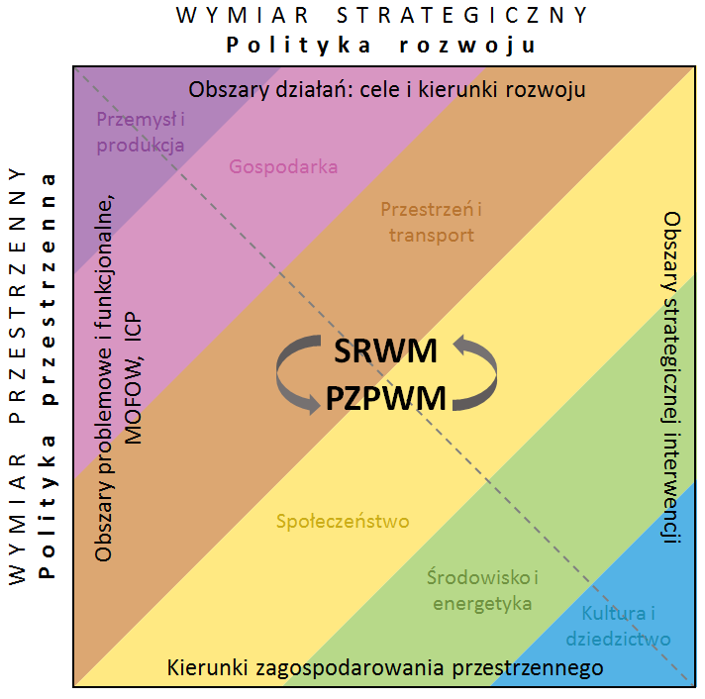
Model relacji polityki przestrzennej i polityki rozwoju

Slide 22
PZPWM stan i kierunki zagospodarowania przestrzennego | SRWM obszary działań i cele rozwojowe
Obszary funkcjonalne – granice i zasady zagospodarowania Struktura użytkowania ziemi | Przemysł i produkcja Rozwój produkcji ukierunkowanej na eksport w przemyśle zaawansowanych i średniozaawansowanych technologii oraz w przemyśle i przetwórstwie rolno-spożywczym
Podstawowe elementy sieci osadniczej Obszary funkcjonalne – granice i zasady zagospodarowania Struktury funkcjonalno-przestrzenne Struktura użytkowania ziemi Strategiczne obszary produkcji rolniczej | Gospodarka Wzrost konkurencyjności regionu poprzez rozwój działalności gospodarczej oraz transfer i wykorzystanie nowych technologii
Struktura użytkowania ziemi Podstawowe elementy sieci osadniczej Obszary funkcjonalne – granice i zasady zagospodarowania Struktury funkcjonalno-przestrzenne Powiązania transportowe | Przestrzeń i transport Poprawa dostępności i spójności terytorialnej regionu oraz kształtowanie ładu przestrzennego

Slide 23
PZPWM stan i kierunki zagospodarowania przestrzennego | SRWM obszary działań i cele rozwojowe
Dostępność do usług | Społeczeństwo Poprawa jakości życia oraz wykorzystanie kapitału ludzkiego i społecznego do tworzenia nowoczesnej gospodarki
Infrastruktura energetyczna Infrastruktura wodno-kanalizacyjna i oczyszczanie ścieków Gospodarka odpadami Ochrona środowiska i zasobów przyrody Obszary szczególnego zagrożenia powodzią Infrastruktura krytyczna – przedsiębiorcy o szczególnym znaczeniu gospodarczo-obronnym | Środowisko i energetyka Zapewnienie gospodarce regionu zdywersyfikowanego zaopatrzenia w energię przy zrównoważonym gospodarowaniu zasobami środowiska
Ochrona dziedzictwa kulturowego oraz krajobrazu kulturowego Turystyka | Kultura i dziedzictwo Wykorzystanie potencjału kultury i dziedzictwa kulturowego oraz walorów środowiska przyrodniczego dla rozwoju gospodarczego regionu i poprawy jakości życia
Obszary funkcjonalne – granice i zasady zagospodarowania | Obszary strategicznej interwencji (OSI)

Slide 25
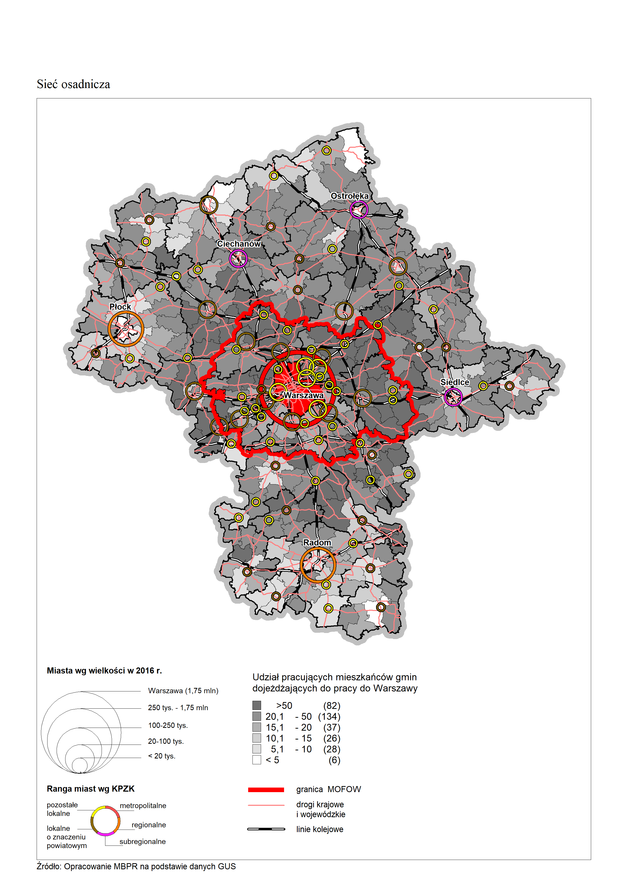

Slide 26
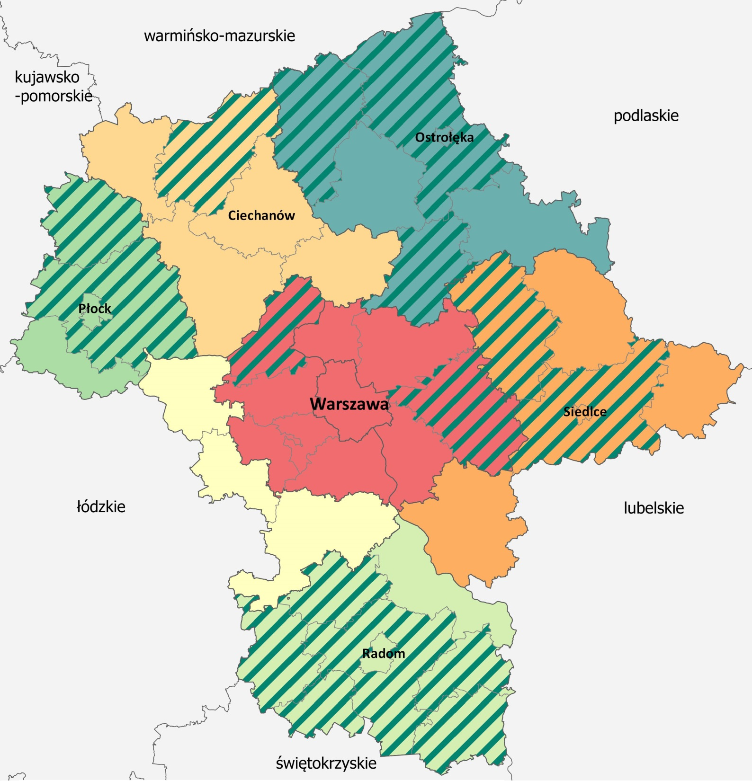
Obszary o najniższym poziomie dostępu do usług publicznych wyznaczone w KSRR

Slide 37
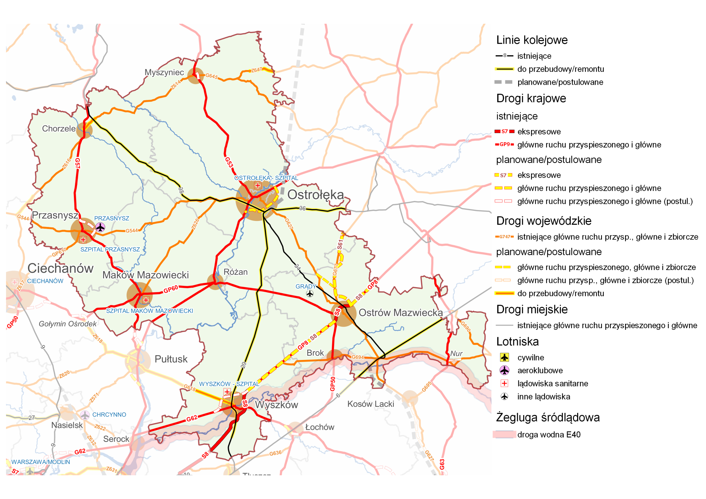

Slide 38
PZPWM – realizacja
Uzgodnienia wewnętrzne oraz zaopiniowanie przez WKUA
Skierowanie projektu zmiany PZPWM wraz z Prognozą oddziaływania na środowisko przez Zarząd Województwa do opiniowania i uzgadniania zgodnie z art. 41 ust. 1 pkt 6, 6a, 7 ustawy o planowaniu i zagospodarowaniu przestrzennym
Przeprowadzenie konsultacji społecznych projektu zmiany PZPWM wraz z Prognozą oddziaływania na środowisko
Uwzględnienie w projekcie zmiany PZPWM ewentualnych uwag i opinii zgłoszonych przez właściwe organy i instytucje oraz podczas konsultacji społecznych

Slide 39
PZPWM – etap końcowy
Podjęcie uchwały Zarządu WM ws. wprowadzenia pod obrady Sejmiku WM projektu zmiany PZPWM
Uchwalenia przez Sejmik Województwa zmiany PZPWM
Przekazanie Wojewodzie uchwały Sejmiku o uchwaleniu planu wraz z dokumentacją prac planistycznych, w celu oceny zgodności z przepisami prawnymi
Ogłoszenie w Dzienniku Urzędowym Województwa Mazowieckiego

Slide 40
Mazowieckie Biuro Planowania Regionalnego
Zmiana Planu zagospodarowania przestrzennego województwa mazowieckiego
z uwzględnieniem obszarów funkcjonalnych
Radom, 14 maja 2018

Slide 41
Ustawa z dnia 6 grudnia 2006 r. o zasadach prowadzenia polityki rozwoju
Samorząd województwa prowadzi politykę rozwoju na terenie województwa
Polityka rozwoju jest to zespół „wzajemnie powiązanych działań podejmowanych i realizowanych w celu zapewnienia trwałego i zrównoważonego rozwoju kraju, spójności społeczno-gospodarczej, regionalnej i przestrzennej, podnoszenia konkurencyjności gospodarki oraz tworzenia nowych miejsc pracy w skali krajowej, regionalnej lub lokalnej”
Notes:
Ustawa z dnia 6 grudnia 2006 r. o zasadach prowadzenia polityki rozwoju (Dz.U. z 2017 r. poz. 1376 z późn. zm.) jest dokumentem, który dotyczy sposobu prowadzenia polityki rozwoju i odnosi się do wszystkich podmiotów realizujących tę politykę. Tym samym art. 3 ustawy obliguje samorząd wojewódzki do prowadzenia polityki rozwoju na terenie województwa, zdefiniowanej w art. 2., jako zespół „wzajemnie powiązanych działań podejmowanych i realizowanych w celu zapewnienia trwałego i zrównoważonego rozwoju kraju, spójności społeczno-gospodarczej, regionalnej i przestrzennej, podnoszenia konkurencyjności gospodarki oraz tworzenia nowych miejsc pracy w skali krajowej, regionalnej lub lokalnej”.

Slide 42
Ustawa z dnia 27 marca 2003 r. o planowaniu
i zagospodarowaniu przestrzennym
określa zadania samorządu województwa w zakresie kształtowania
i prowadzenia polityki przestrzennej w województwie, w tym sporządzanie
i uchwalanie planu zagospodarowania przestrzennego województwa
(art. 3 ust. 3)
określa minimalny zakres Planu
Plan sporządza się dla obszaru w granicach administracyjnych województwa
Notes:
Ustawa z dnia 27 marca 2003 r. o planowaniu i zagospodarowaniu przestrzennym (Dz.U. z 2017 r. poz. 1073 z późn.zm.), która określa zadania samorządu województwa w zakresie kształtowania i prowadzenia polityki przestrzennej w województwie, w tym sporządzanie i uchwalanie planu zagospodarowania przestrzennego województwa (art. 3 ust. 3). Wszelkie aspekty planowania przestrzennego na poziomie województwa reguluje rozdział 3 ustawy, a generalne dyspozycje uszczegóławia art. 39 ust. 3, określając minimalny zakres Planu. Plan zagospodarowania przestrzennego województwa sporządza się dla obszaru w granicach administracyjnych województwa. W planie zagospodarowania przestrzennego województwa uwzględnia się ustalenia strategii rozwoju województwa oraz rekomendacje i wnioski zawarte w audycie krajobrazowym. Dla miejskiego obszaru funkcjonalnego ośrodka wojewódzkiego uchwala się plan zagospodarowania przestrzennego miejskiego obszaru funkcjonalnego ośrodka wojewódzkiego jako część planu zagospodarowania przestrzennego województwa (art. 39 ust. 6).

Slide 43
Ustawa z dnia 5 czerwca 1998 r. o samorządzie województwa
Plan zagospodarowania przestrzennego województwa jest podstawowym narzędziem prowadzenia polityki przestrzennej na poziomie regionu
Plan jest wykładnią polityki przestrzennej samorządu województwa jest także głównym narzędziem jej realizacji, poprzez wyznaczone cele i kierunki rozwoju regionu w aspekcie przestrzennym
Projekt planu przygotowuje zarząd województwa
Uchwalanie planu zagospodarowania przestrzennego następuje w drodze uchwały sejmiku województwa (art. 18 pkt. 3)
Notes:
Ustawa z dnia 5 czerwca 1998 r. o samorządzie województwa (Dz.U. 2017 r. poz. 2096 z późn. zm.), z zapisów, której wynika zakres działalności i zadania samorządu województwa. Zgodnie z art. 11 ustawy, samorząd określa strategię rozwoju oraz prowadzi politykę rozwoju województwa, polegającą na celowym oddziaływaniu władz województwa na rozmieszczenie funkcji i przestrzenne różnicowanie dynamiki rozwoju. W gestii samorządu znajduje się realizacja zadań o charakterze wojewódzkim dotyczących m.in: zagospodarowania przestrzennego, kultury fizycznej i turystyki, ochrony środowiska, transportu zbiorowego i dróg publicznych oraz modernizacji terenów wiejskich (art. 14. ust. 1).
Za podstawowe narzędzie prowadzenia polityki przestrzennej na poziomie regionu uznaje się plan zagospodarowania przestrzennego województwa, którego projekt przygotowuje zarząd województwa. Dokument ten, będący wykładnią polityki przestrzennej samorządu województwa jest także głównym narzędziem jej realizacji, poprzez wyznaczone cele i kierunki rozwoju regionu w aspekcie przestrzennym. Uchwalanie planu zagospodarowania przestrzennego jest wyłączną właściwością samorządu województwa (art. 18 pkt. 3) i następuje w drodze uchwały sejmiku województwa.

Slide 44
Ustawa z dnia 27 marca 2003 r. o planowaniu
i zagospodarowaniu przestrzennym
określa zadania samorządu województwa w zakresie kształtowania
i prowadzenia polityki przestrzennej w województwie, w tym sporządzanie
i uchwalanie planu zagospodarowania przestrzennego województwa
(art. 3 ust. 3)
określa minimalny zakres Planu
Plan sporządza się dla obszaru w granicach administracyjnych województwa
Notes:
Ustawa z dnia 27 marca 2003 r. o planowaniu i zagospodarowaniu przestrzennym (Dz.U. z 2017 r. poz. 1073 z późn.zm.), która określa zadania samorządu województwa w zakresie kształtowania i prowadzenia polityki przestrzennej w województwie, w tym sporządzanie i uchwalanie planu zagospodarowania przestrzennego województwa (art. 3 ust. 3). Wszelkie aspekty planowania przestrzennego na poziomie województwa reguluje rozdział 3 ustawy, a generalne dyspozycje uszczegóławia art. 39 ust. 3, określając minimalny zakres Planu. Plan zagospodarowania przestrzennego województwa sporządza się dla obszaru w granicach administracyjnych województwa. W planie zagospodarowania przestrzennego województwa uwzględnia się ustalenia strategii rozwoju województwa oraz rekomendacje i wnioski zawarte w audycie krajobrazowym. Dla miejskiego obszaru funkcjonalnego ośrodka wojewódzkiego uchwala się plan zagospodarowania przestrzennego miejskiego obszaru funkcjonalnego ośrodka wojewódzkiego jako część planu zagospodarowania przestrzennego województwa (art. 39 ust. 6).

Slide 45
Ustawa z dnia 3 października 2008 r. o udostępnianiu informacji o środowisku i jego ochronie, udziale społeczeństwa w ochronie środowiska oraz o ocenach oddziaływania na środowisko
przeprowadzenia strategicznej oceny oddziaływania na środowisko wymaga projekt planu zagospodarowania przestrzennego województwa (art. 46)
Ustawa z dnia 27 kwietnia 2001 r. Prawo ochrony środowiska
w art. 72 ust. 5 wskazuje na potrzebę sporządzenia opracowania ekofizjograficznego do planu zagospodarowania przestrzennego województwa, którego celem jest charakterystyka poszczególnych elementów przyrodniczych na obszarze objętym planem oraz ich wzajemnych powiązań
Notes:
Ustawa z dnia 3 października 2008 r. o udostępnianiu informacji o środowisku i jego ochronie, udziale społeczeństwa w ochronie środowiska oraz o ocenach oddziaływania na środowisko (t.j. Dz.U. z 2017 r. poz. 1405 z późn. zm.), w Dziale IV reguluje sposób i formę sporządzenia strategicznej oceny oddziaływania na środowisko, jednocześnie wskazując (art. 46) projekty.
Ustawa z dnia 27 kwietnia 2001 r. Prawo ochrony środowiska (Dz.U. z 2017 r. poz. 519, z późn. zm.) w art. 72 ust. 5 wskazuje na potrzebę sporządzenia opracowania ekofizjograficznego do planu zagospodarowania przestrzennego województwa, którego celem jest charakterystyka poszczególnych elementów przyrodniczych na obszarze objętym planem oraz ich wzajemne powiązania.

Slide 46
PZPWM – obszary funkcjonalne
Art. 49d. ust. 5
Minister właściwy do spraw budownictwa, planowania i zagospodarowania przestrzennego oraz mieszkalnictwa określi, w drodze rozporządzenia, szczegółowe warunki określania obszarów funkcjonalnych i ich granic w ramach typów obszarów funkcjonalnych, o których mowa w art. 49b pkt 1, 3 i 4, mając na uwadze zapewnienie określania obszarów funkcjonalnych w sposób jednolity na terenie całego kraju oraz uwzględniając parametry charakteryzujące dany typ obszaru funkcjonalnego
Art. 49d. ust. 6
Minister właściwy do spraw rozwoju wsi określi, w drodze rozporządzenia, szczegółowe warunki określania obszarów funkcjonalnych i ich granic w ramach typu obszaru funkcjonalnego, o którym mowa w art. 49b pkt 2, mając na uwadze zapewnienie określania obszarów funkcjonalnych w sposób jednolity na terenie całego kraju oraz uwzględniając parametry charakteryzujące dany typ obszaru funkcjonalnego
Powyższe rozporządzenia wskazane w Ustawie z dnia 27 marca 2003 r. o planowaniu i zagospodarowaniu przestrzennym nie zostały do tej pory wydane.

Slide 47
PZPWM
Art. 38.
Organy samorządu województwa sporządzają plan zagospodarowania przestrzennego województwa, prowadzą analizy i studia oraz opracowują koncepcje i programy, odnoszące się do obszarów i problemów zagospodarowania przestrzennego odpowiednio do potrzeb i celów podejmowanych w tym zakresie prac, a także sporządzają audyt krajobrazowy
Art. 39. ust. 3.
W planie zagospodarowania przestrzennego województwa uwzględnia się ustalenia strategii rozwoju województwa (…)

Slide 48
Plan zagospodarowania przestrzennego województwa
Strategia rozwoju województwa
Art. 39 ust.3. (…) w planie określa się w szczególności: szczególności:
1) podstawowe elementy sieci osadniczej województwa i ich powiązań komunikacyjnych oraz infrastrukturalnych, w tym kierunki powiązań transgranicznych;
2) system obszarów chronionych, w tym obszary ochrony środowiska, przyrody i krajobrazu kulturowego, ochrony uzdrowisk oraz dziedzictwa kulturowego i zabytków oraz dóbr kultury współczesnej;
3) rozmieszczenie inwestycji celu publicznego o znaczeniu ponadlokalnym;
4) granice i zasady zagospodarowania obszarów funkcjonalnych o znaczeniu ponadregionalnym oraz, w zależności od potrzeb, granice i zasady zagospodarowania obszarów funkcjonalnych o znaczeniu regionalnym;
5) uchylony;
6) obszary szczególnego zagrożenia powodzią;
7) granice terenów zamkniętych i ich stref ochronnych;
8) obszary występowania udokumentowanych złóż kopalin i udokumentowanych kompleksów podziemnego składowania dwutlenku węgla
Art. 13. ust.1. Strategie rozwoju, o których mowa w art. 9 pkt 3 (…)
(m.in. strategia rozwoju województwa) określają w szczególności:
1) diagnozę sytuacji w odniesieniu do zakresu objętego programowaniem strategicznym, z uwzględnieniem stanu środowiska oraz zróżnicowań przestrzennych;
2) prognozę trendów rozwojowych w okresie objętym strategią;
3) określenie celów rozwoju, w tym kierunków interwencji, w zakresie objętym strategią wraz z pożądanymi wskaźnikami realizacji, z uwzględnieniem zróżnicowań przestrzennych lub terytorialnych;
4) uchylony;
5) uchylony;
6) systemy realizacji i ramy finansowe
Ustawa o zasadach prowadzenia polityki rozwoju z dnia 6 grudnia 2006 r.

Slide 49
Okresowa ocena PZWM – wybrane wnioski
Potrzeba uporządkowania obszaru metropolitalnego Warszawy oraz polityki przestrzennej aktywizującej obszary pozametropolitalne
Rosnąca skala chaotycznej zabudowy obszarów wiejskich
Suburbanizacja zmniejszająca efektywność struktur przestrzennych i potęgująca koszty obsługi zabudowy, jak też koszty zewnętrzne
Ciągła rozbudowa dróg oraz wzrost natężenia ruchu; potrzeba rozwoju transportu zbiorowego, w tym szynowego, oraz ruchu niezmotoryzowanego, aby zachować wydolność systemu transportowego
Potrzeba aktualizacji kierunków rozwoju energetyki
Wysoki poziom zanieczyszczeń powietrza na obszarze województwa

Slide 50
PZPWM – obszary funkcjonalne
Art. 49d. ust. 3
Propozycje i wnioski dotyczące określenia obszarów funkcjonalnych,
o których mowa w ust. 1 i 2, samorząd województwa przedstawia do zaopiniowania przez jednostki samorządu terytorialnego, znajdujące się na terenie danego województwa. Opinia jest wyrażana podczas konferencji, w której uczestniczą przedstawiciele samorządu województwa oraz przedstawiciele jednostek samorządu terytorialnego
Art. 49d. ust. 4
Samorząd województwa organizuje konferencję, o której mowa w ust. 3, w terminie 30 dni od dnia przedstawienia przez:
1) samorząd gminny lub samorząd powiatowy – wniosku, o którym mowa w ust. 2
2) samorząd województwa – z własnej inicjatywy, propozycji określenia obszarów funkcjonalnych o znaczeniu regionalnym i ich granic

Slide 51
PZPWM – obszary funkcjonalne
Art. 49d. ust. 5
Minister właściwy do spraw budownictwa, planowania i zagospodarowania przestrzennego oraz mieszkalnictwa określi, w drodze rozporządzenia, szczegółowe warunki określania obszarów funkcjonalnych i ich granic w ramach typów obszarów funkcjonalnych, o których mowa w art. 49b pkt 1, 3 i 4, mając na uwadze zapewnienie określania obszarów funkcjonalnych w sposób jednolity na terenie całego kraju oraz uwzględniając parametry charakteryzujące dany typ obszaru funkcjonalnego
Art. 49d. ust. 6
Minister właściwy do spraw rozwoju wsi określi, w drodze rozporządzenia, szczegółowe warunki określania obszarów funkcjonalnych i ich granic w ramach typu obszaru funkcjonalnego, o którym mowa w art. 49b pkt 2, mając na uwadze zapewnienie określania obszarów funkcjonalnych w sposób jednolity na terenie całego kraju oraz uwzględniając parametry charakteryzujące dany typ obszaru funkcjonalnego
Powyższe rozporządzenia wskazane w Ustawie z dnia 27 marca 2003 r. o planowaniu i zagospodarowaniu przestrzennym nie zostały do tej pory wydane.

Slide 52
PZPWM – obszary funkcjonalne
Art. 49c. ust. 1.
Obszary funkcjonalne określa się z zapewnieniem:
1) ciągłości i zwartości wyznaczanego obszaru – polegającej na wyznaczeniu obszaru zamkniętego wspólną granicą
2) dostępności danych wskaźnikowych, umożliwiających wyznaczenie łącznego obszaru, którego zasięg przestrzenny umożliwia rozwiązanie istniejących lub przewidywanych problemów oraz rozwój nowych funkcji tych obszarów
Art. 49c. ust. 2.
Obszary funkcjonalne obejmujące swoim zasięgiem więcej niż jedno województwo są określane przez samorząd województwa w odniesieniu
do jego terytorium w porozumieniu z samorządami pozostałych województw

Slide 53
PZPWM – obszary funkcjonalne
Art. 49f.
Polityka przestrzenna województwa w stosunku do obszaru funkcjonalnego o znaczeniu ponadregionalnym lub o znaczeniu regionalnym jest prowadzona w konsultacji z jednostkami samorządu terytorialnego, które są położone na terenie danego obszaru funkcjonalnego

Slide 54
PZPWM – obszary funkcjonalne
Art. 49d. ust. 1.
Samorząd województwa określa obszary funkcjonalne o znaczeniu ponadregionalnym i ich granice
Art. 49d. ust. 2.
Samorząd województwa może, z własnej inicjatywy lub na wniosek samorządu gminnego lub samorządu powiatowego, określić obszary funkcjonalne o znaczeniu regionalnym i ich granice

Slide 55
PZPWM – obszary funkcjonalne
Art. 49g. ust. 1
W przypadku utworzenia, na całości lub części obszaru objętego miejskim obszarem funkcjonalnym ośrodka wojewódzkiego, związku metropolitalnego, samorząd województwa niezwłocznie uchyla określenie tego obszaru, uchylając jednocześnie plan zagospodarowania przestrzennego miejskiego obszaru funkcjonalnego ośrodka wojewódzkiego (…)
Art. 49g. ust. 2
W przypadku, o którym mowa w ust. 1, w planie zagospodarowania przestrzennego województwa określa się granice obszaru związku metropolitalnego

